Slide 1
3주차 실습
2019년 10월 10일

Slide 2
실습 안내
ㆍ실습 조교
- 임혜령 (공학 6호관 513호 소프트웨어시스템 연구실)
- email : gpfudgpdus@naver.com
ㆍ실습 내용
- 2~3문제로 구성 (실습시간 내 확인 : 1~2문제, 제출 : 1문제)
- 실습시간 내에 검사 : 100%
- 실습일 내에 제출(해당 실습일 23시 59분 까지) : 80%
- 해당 주차 일요일까지 제출 : 50%
- 미제출 및 기간 초과 : 0%
ㆍ제출
- 스마트캠퍼스 이루리에 제출
- 제출 파일 : Logisim 파일(circ)을 zip 파일로 압축
- 제목 : [디지털시스템설계]실습_n주차_학번_이름
ex) [디지털시스템설계]실습_3주차_201714163_임혜령

Slide 3
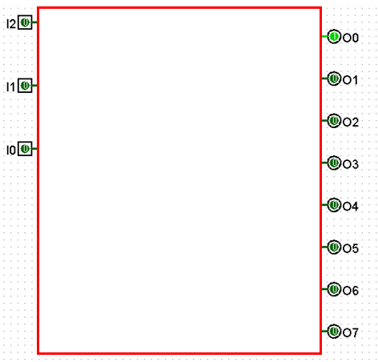
1. Logisim을 이용한 3X8 디코더 구현
NOT 게이트, AND 게이트만을 이용 (NOT 게이트는 3개만 사용)
3개의 입력변수, 8개의 출력변수 사용
각각의 변수에 대해 주석을 달아야 함

Slide 4
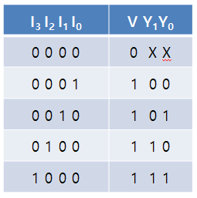
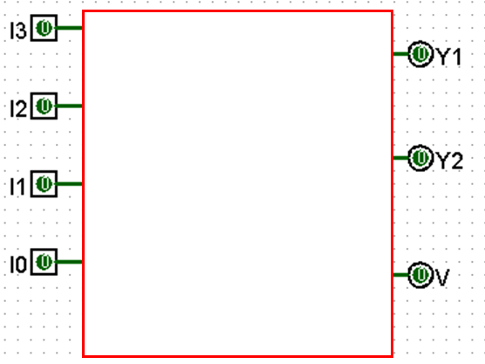
2. 4X2 인코더 구현
진리표를 이용해 인코더 회로를 구현
2-input OR게이트 만을 이용
4개의 입력변수, 3개의 출력 변수 사용
각각의 변수에 대해 주석을 달아야 함
출력식
V = I₃ + I₂ + I₁ + I₀
Y₁ = I₂ + I₃
Y₀ = I₁ + I₃

